Slide 1

校园智慧充电APP
开题报告
2020/11/30 智能终端软件开发

Slide 2

PART 01
应用研发动机

Slide 3
应用研发动机
校园智慧充电公众号垄断
公众号程序进入速度很慢，使用体验差，没有反馈通道
各种功能不完善，bug频出，同学们骂声不断
电动车充电桩App市场空白
现有的App主要是针对电动汽车，功能更为复杂
电动车充电桩主要是建造在小区里，刷卡等模式比较多，不适用于校园场景
浙大电动车持有率高
校园面积大，教学区和宿舍区距离远，小白的运行时间无法满足需求
出于安全考虑宿舍不能充电，而学校的充电桩供不应求，误拔现象常常存在

Slide 4
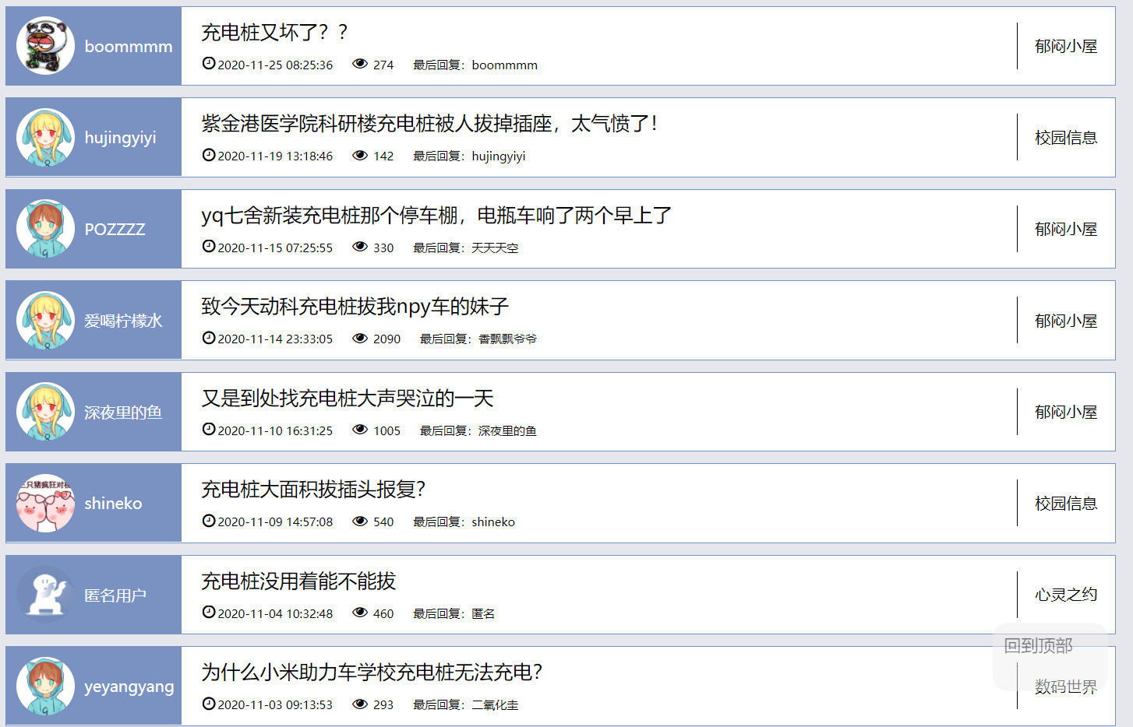
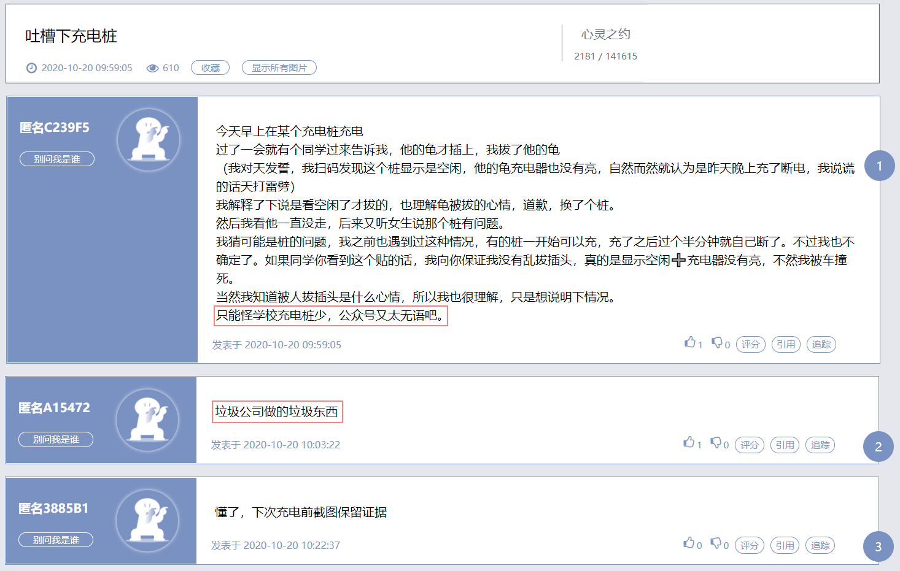
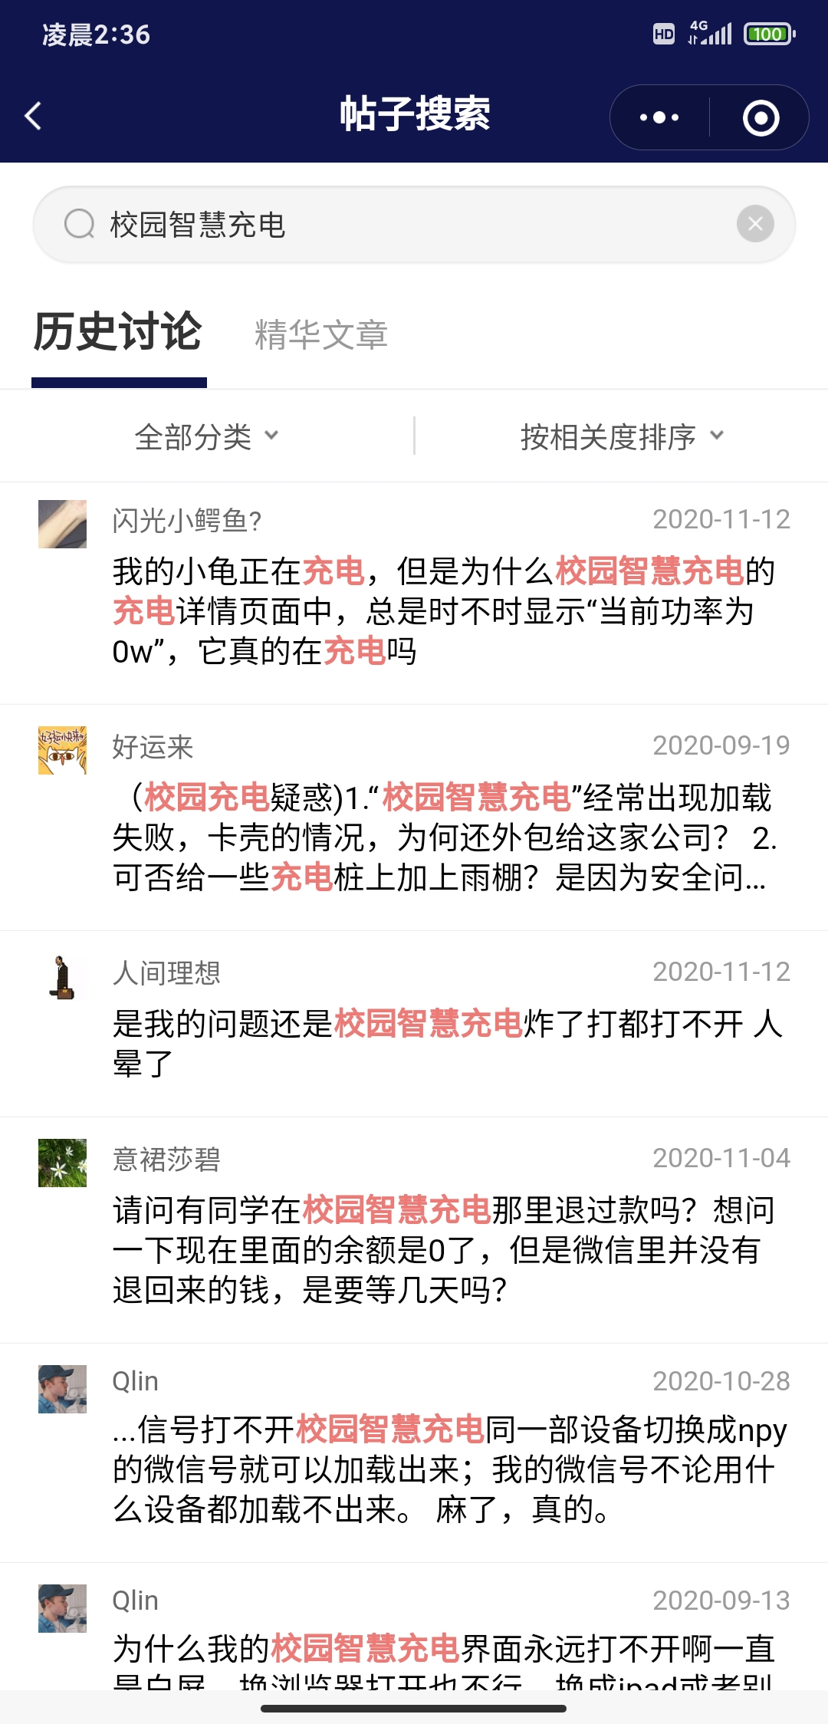
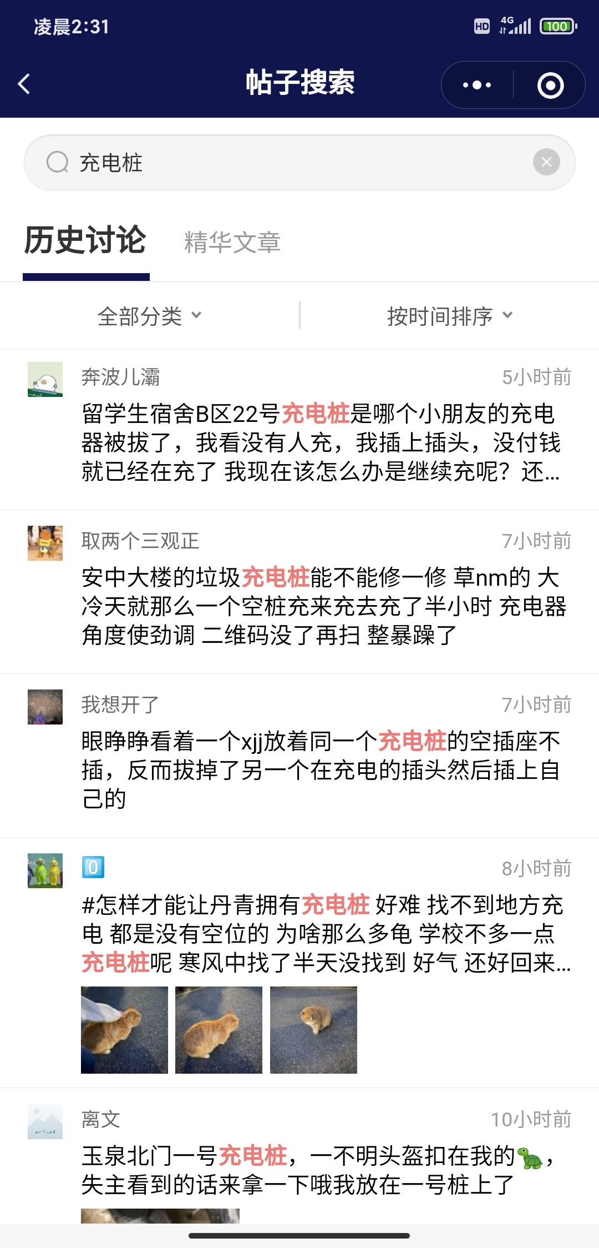
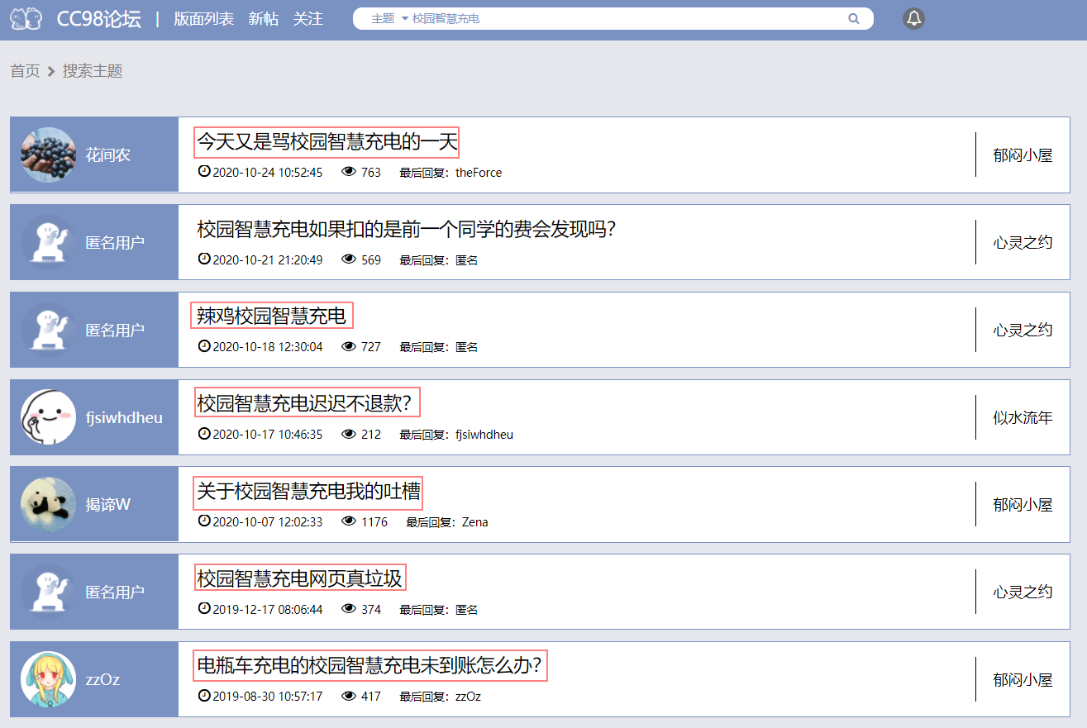
应用研发动机

Slide 5
PART 02
同类应用对比

Slide 6
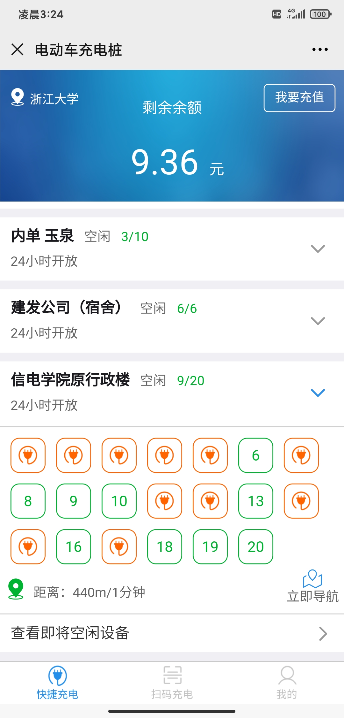
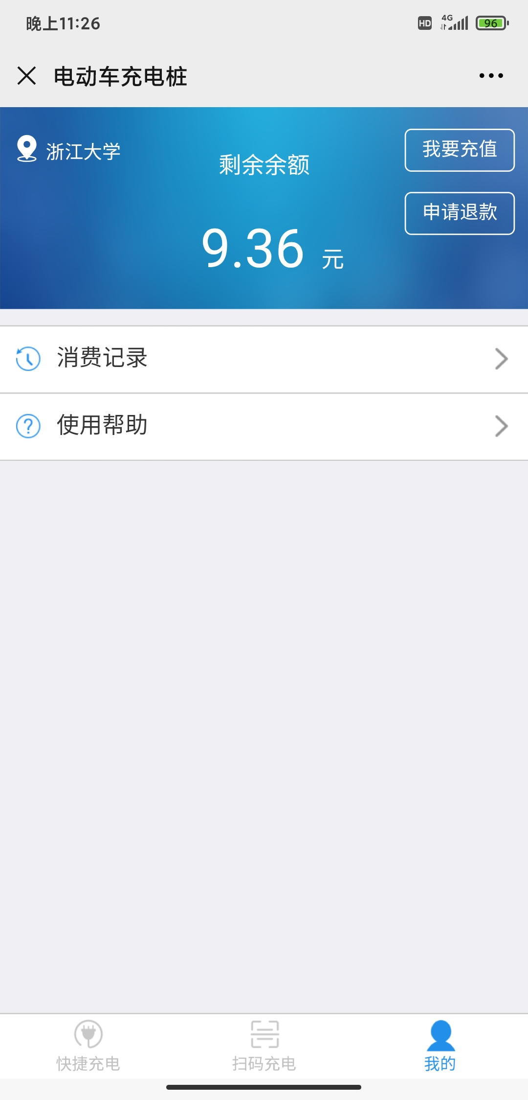
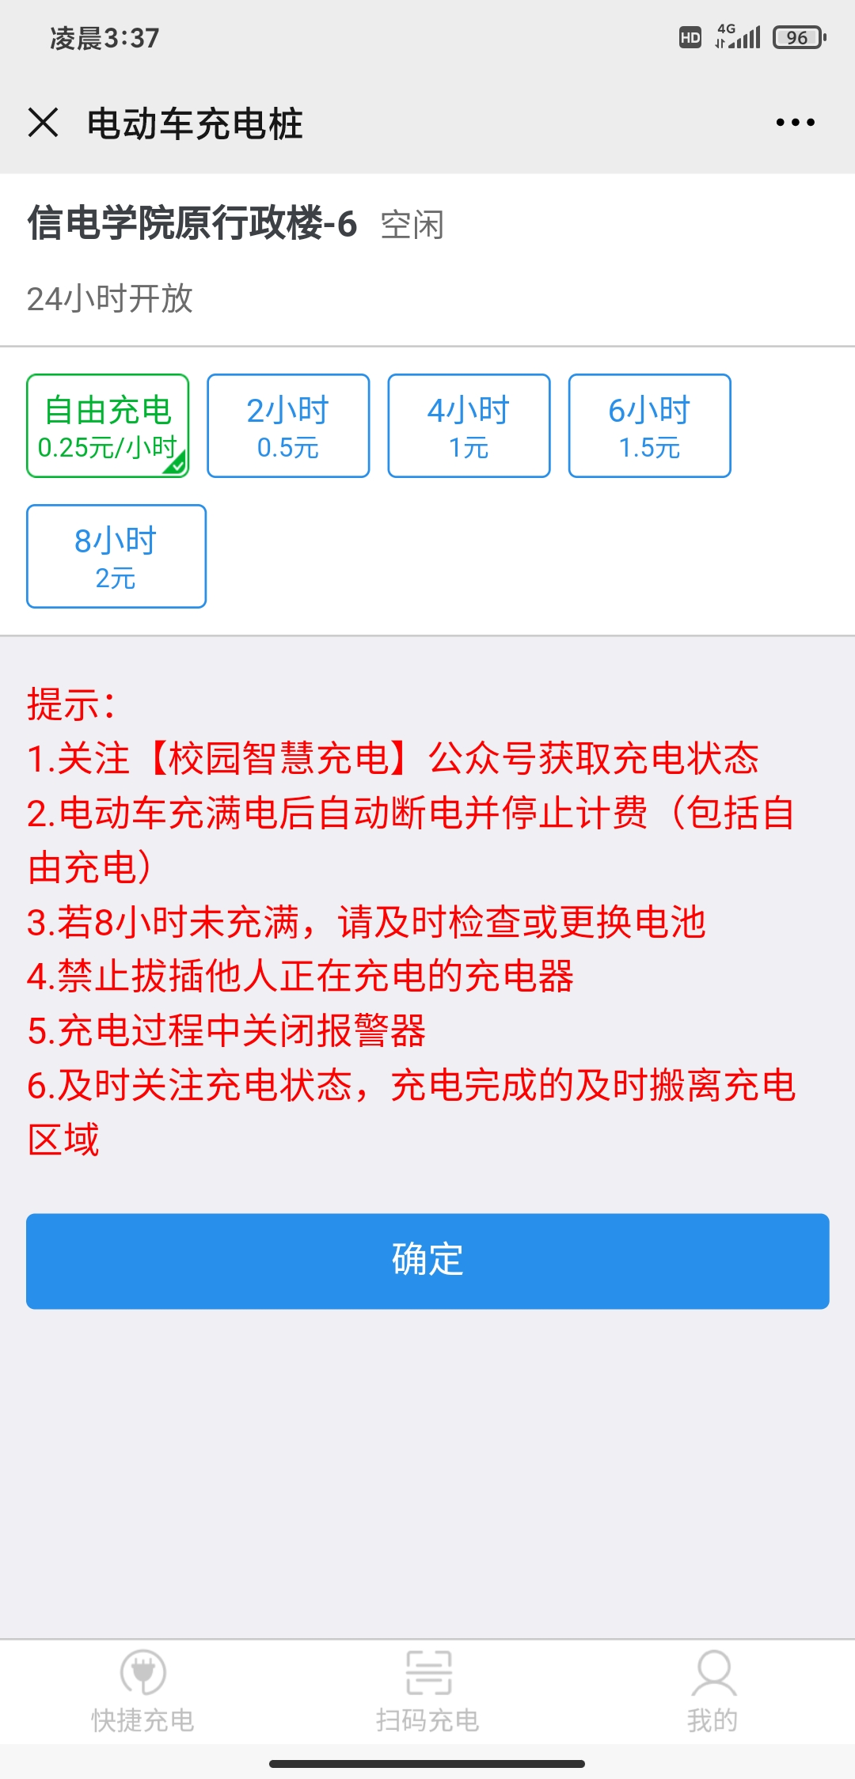
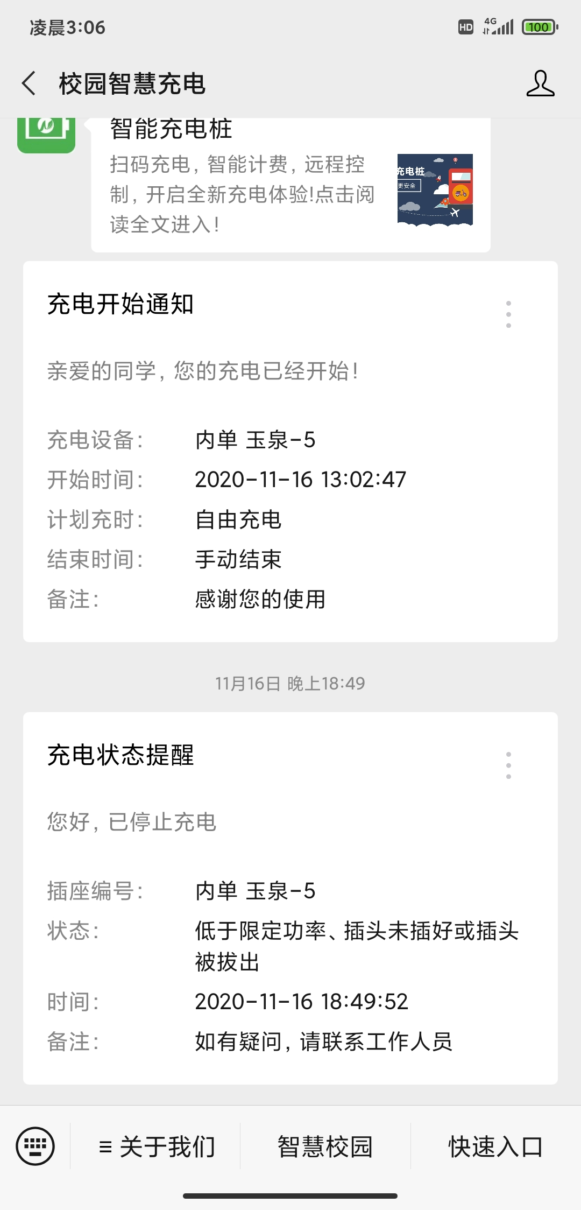
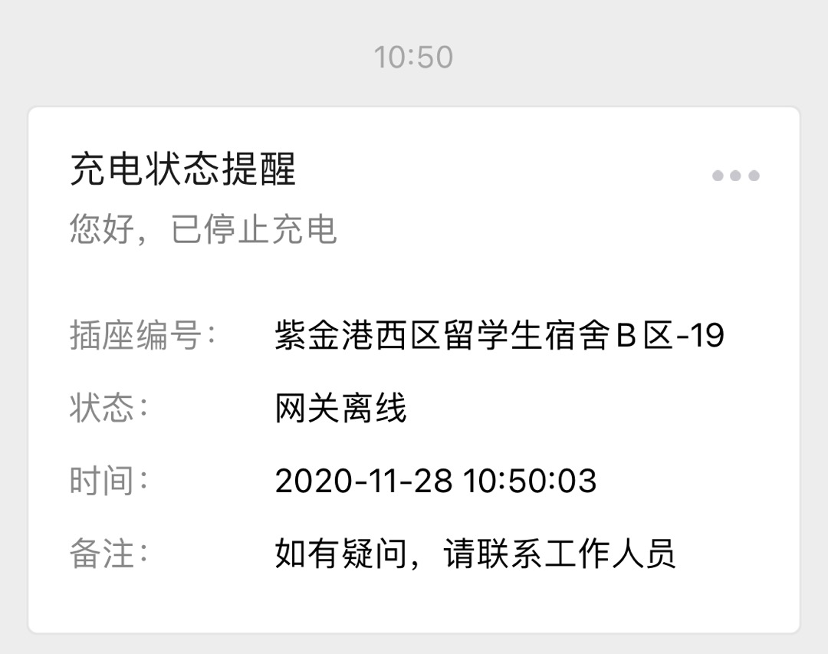
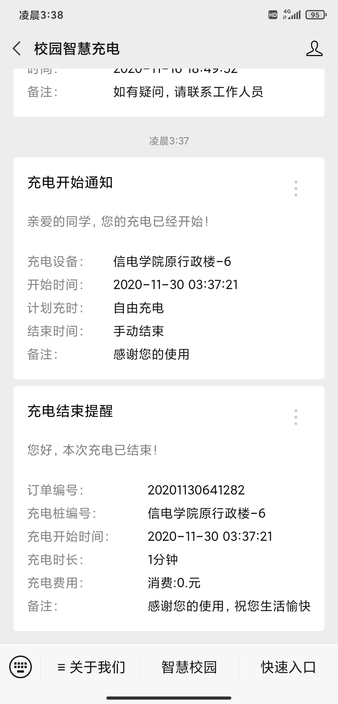
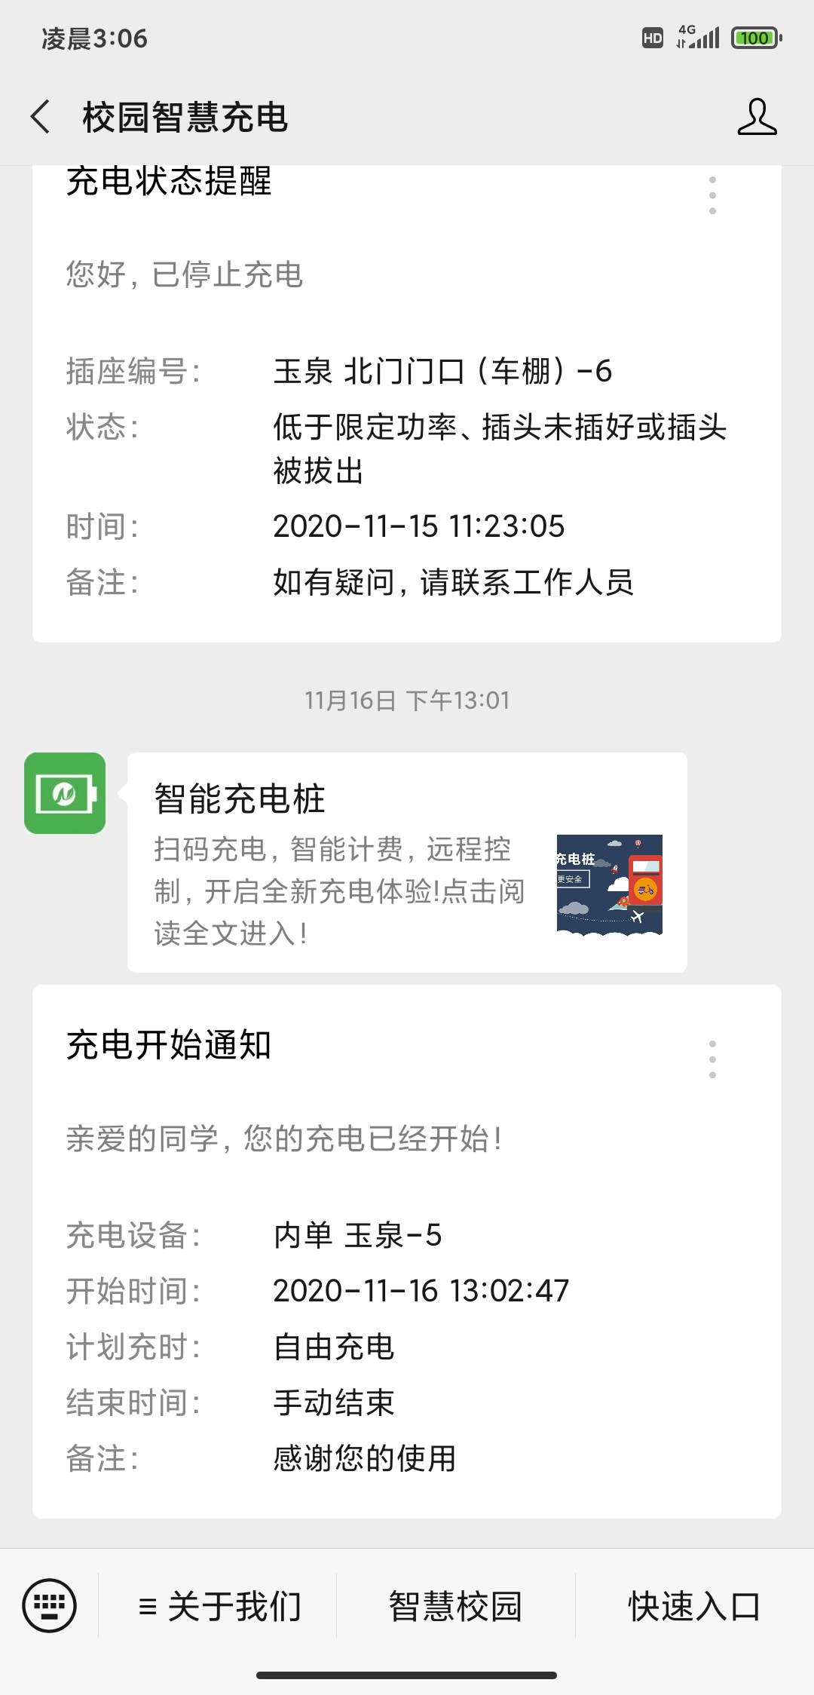
“校园智慧充电”公众号
查看当前校区充电桩状态
扫码充电、快捷充电、余额充值
充电方式选择，充满电后自动断电停止计费
充电状态开始、结束或故障的提醒推送

Slide 7
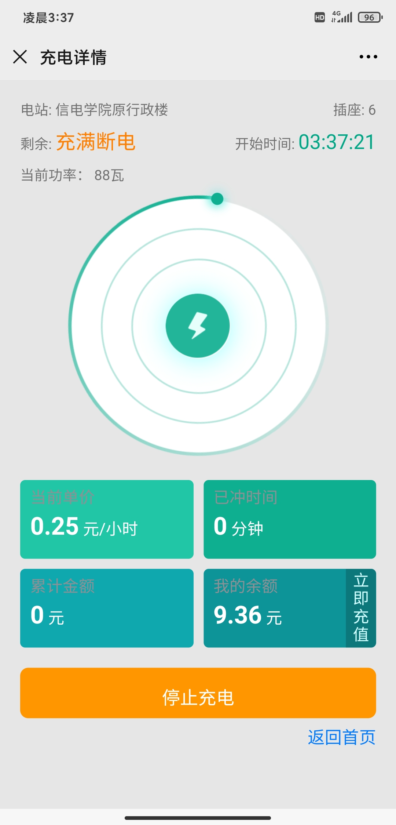
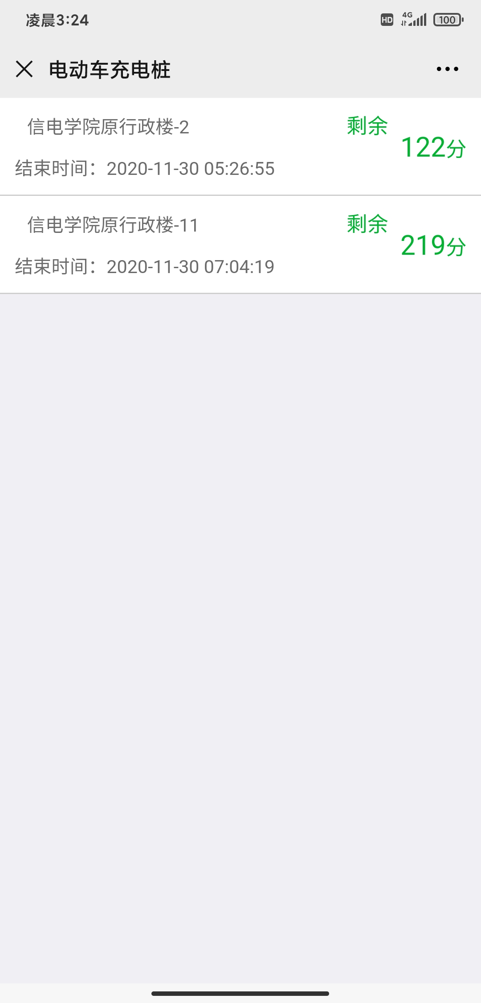
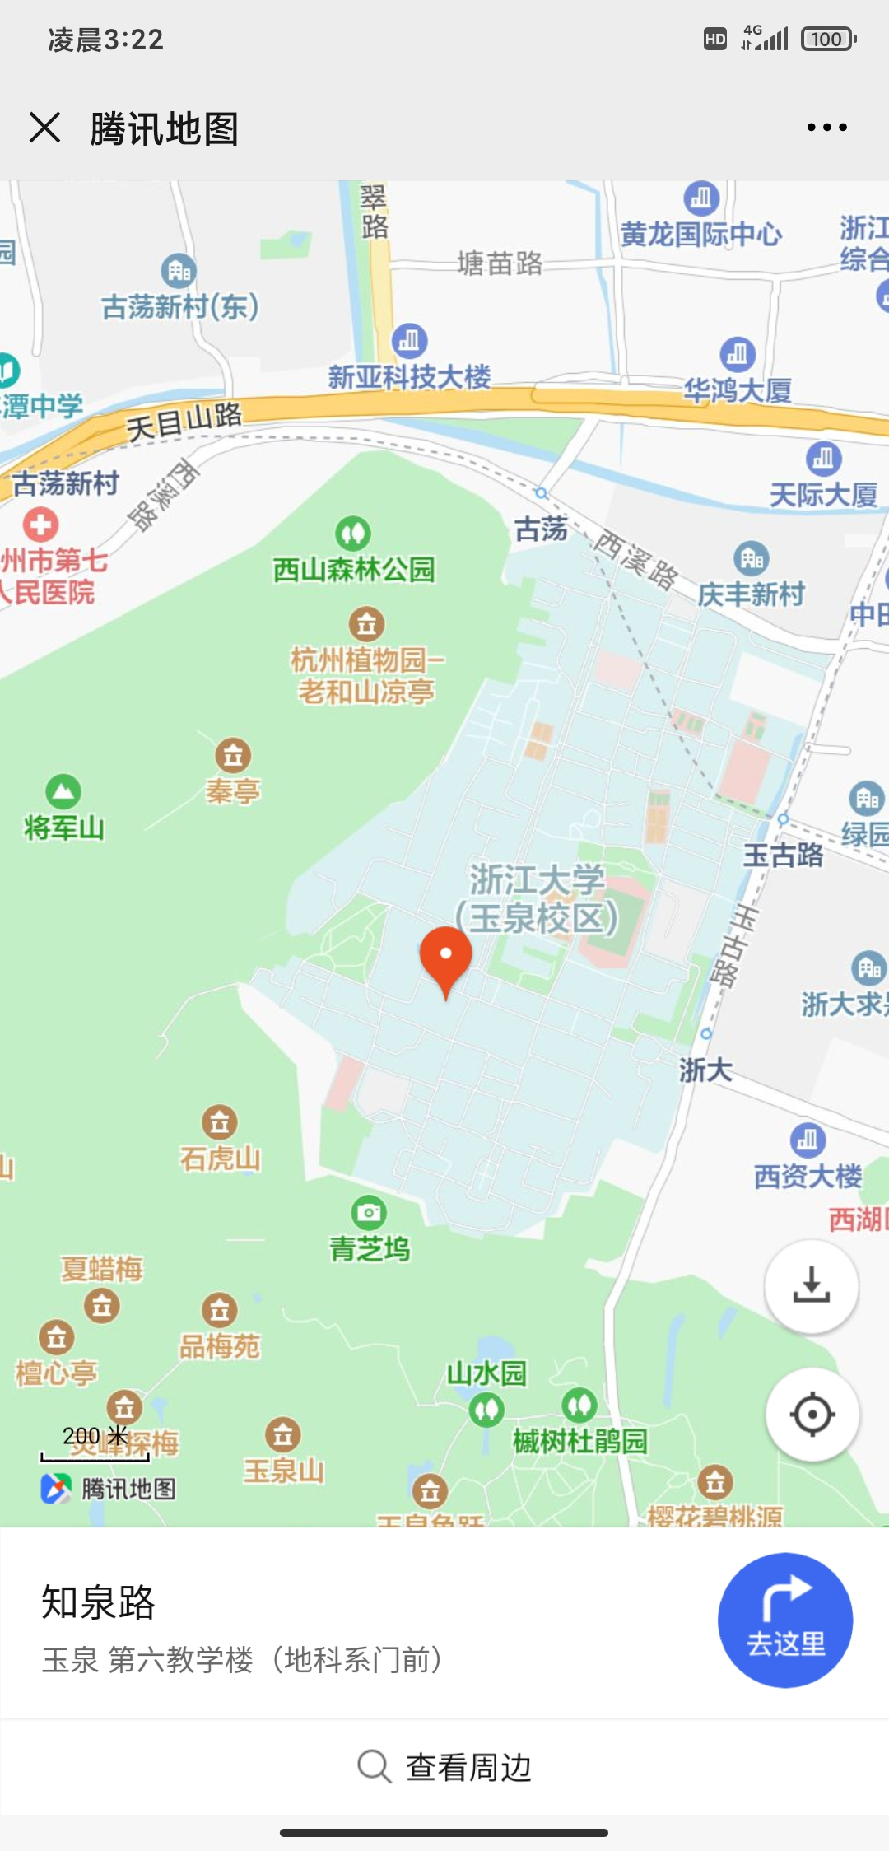
“校园智慧充电”公众号
查看充电详情
查看即将空闲设备
充电桩地点导航

Slide 8
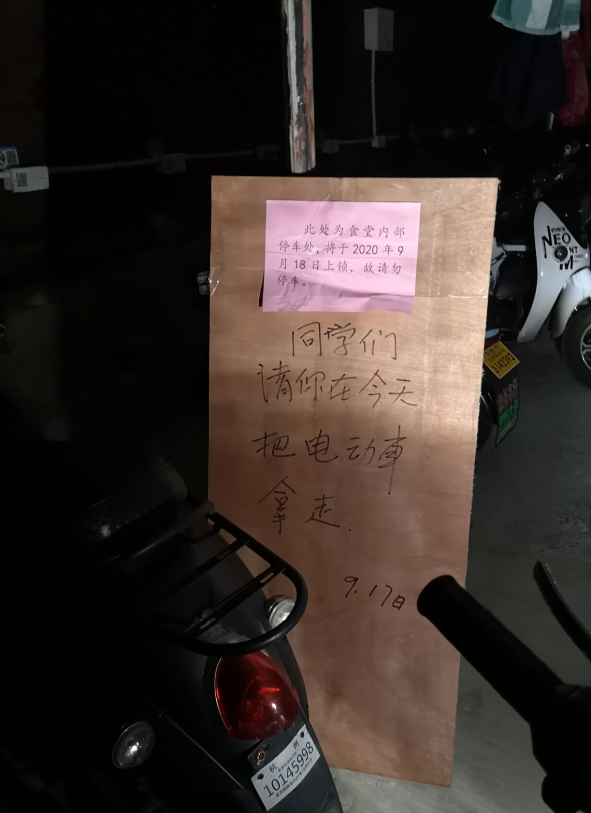
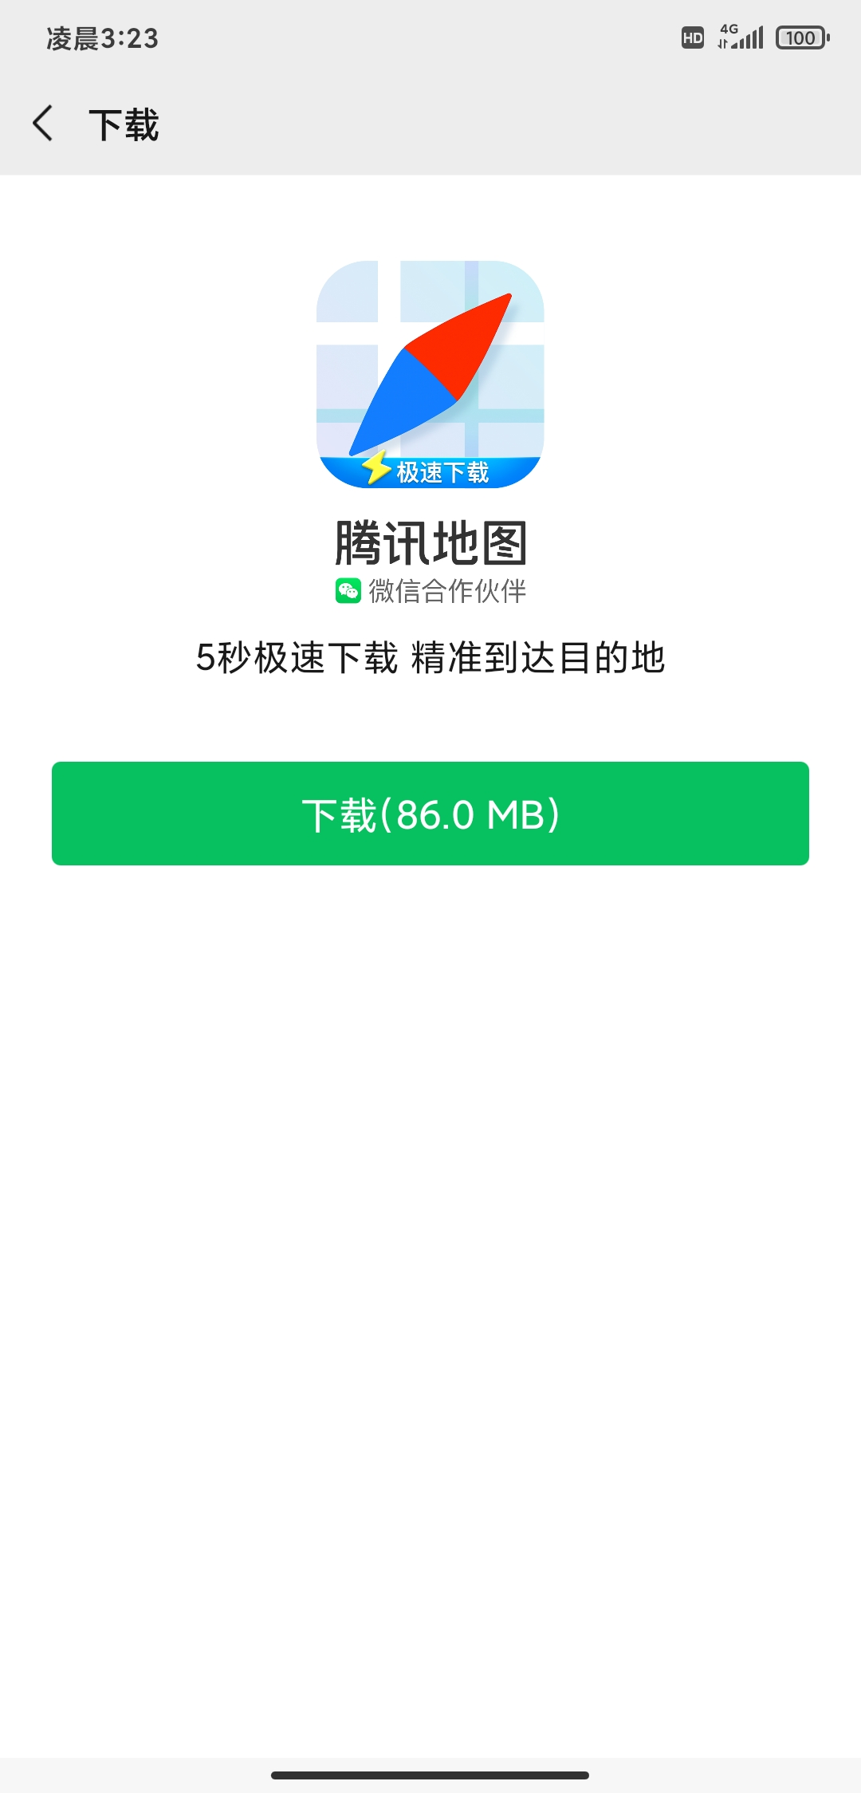
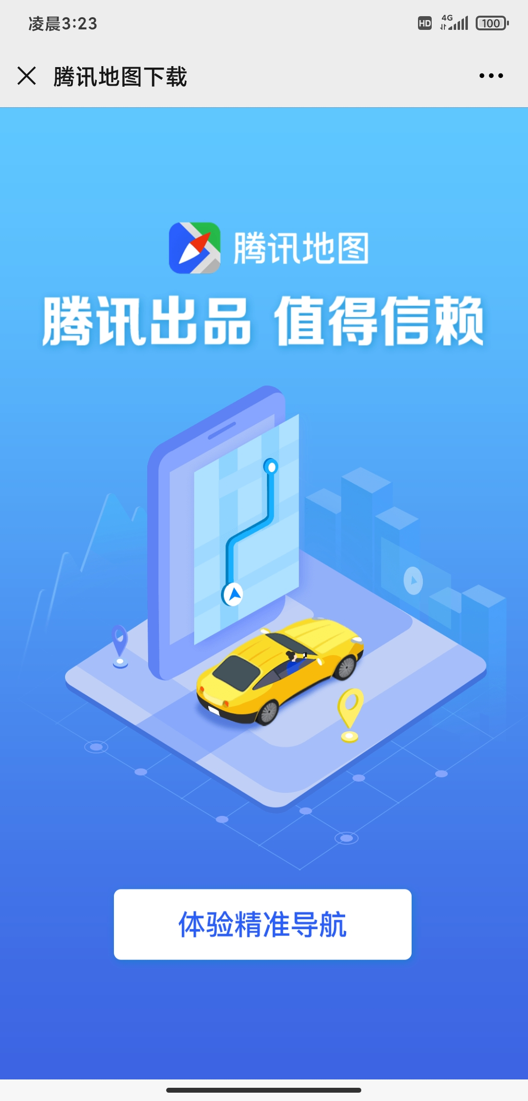
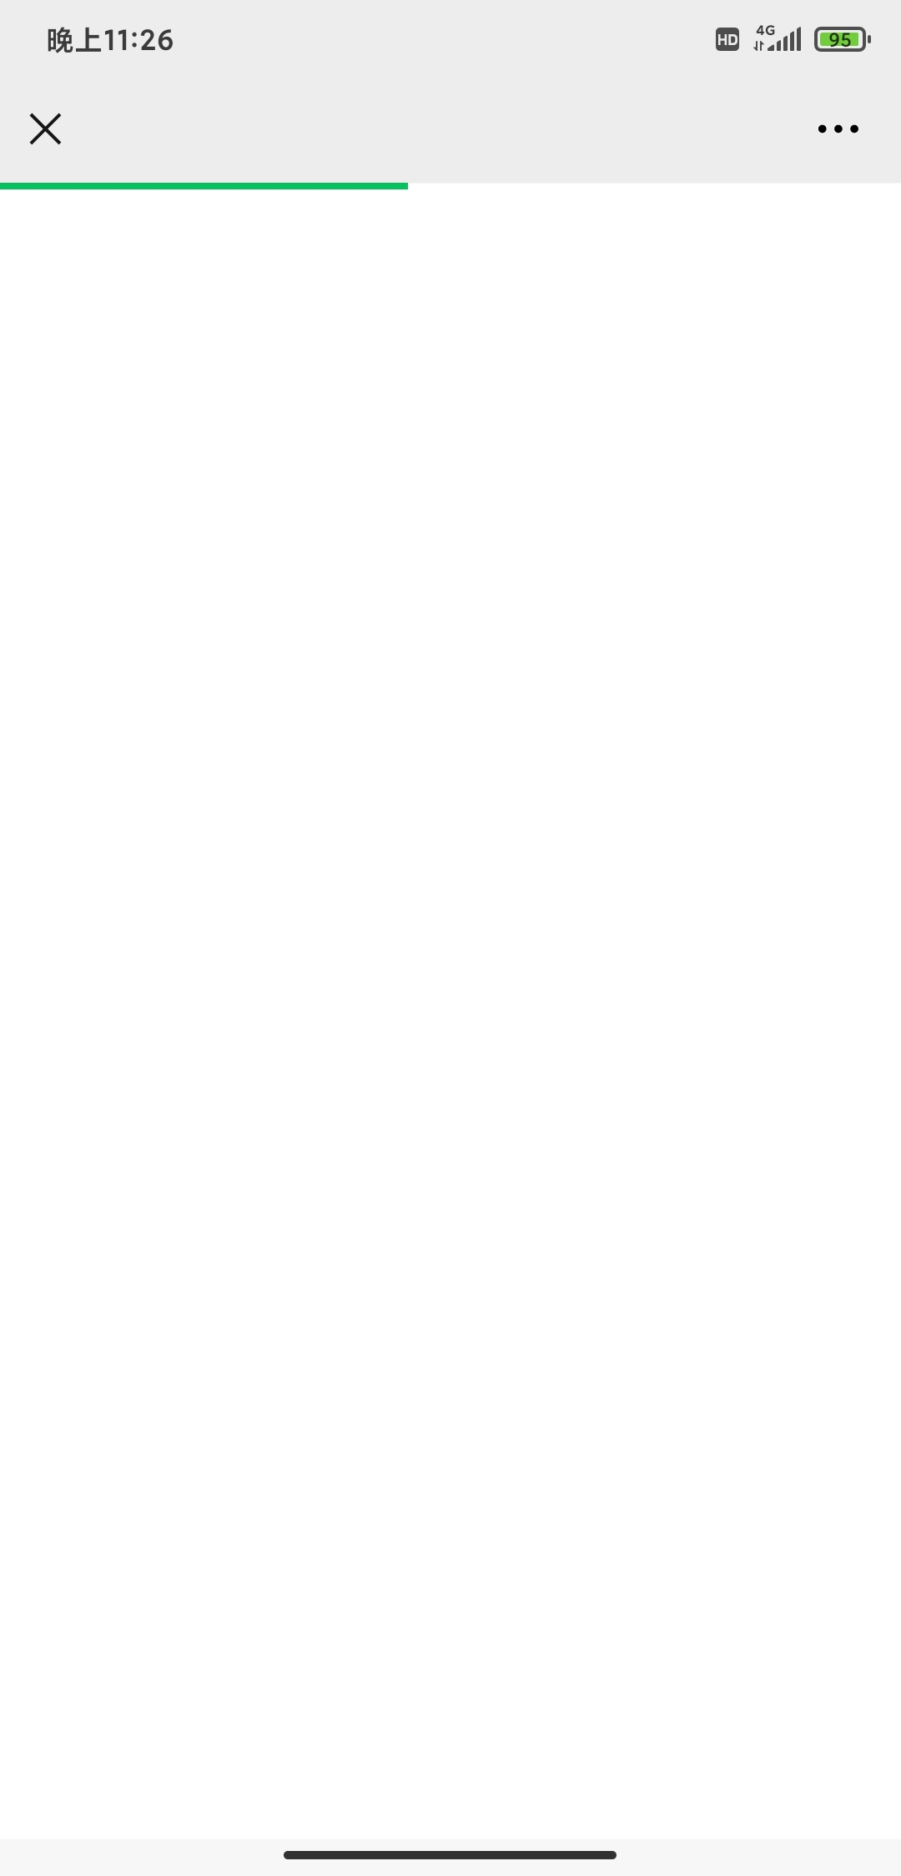
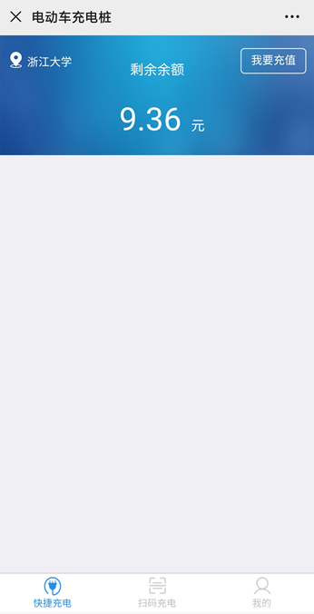
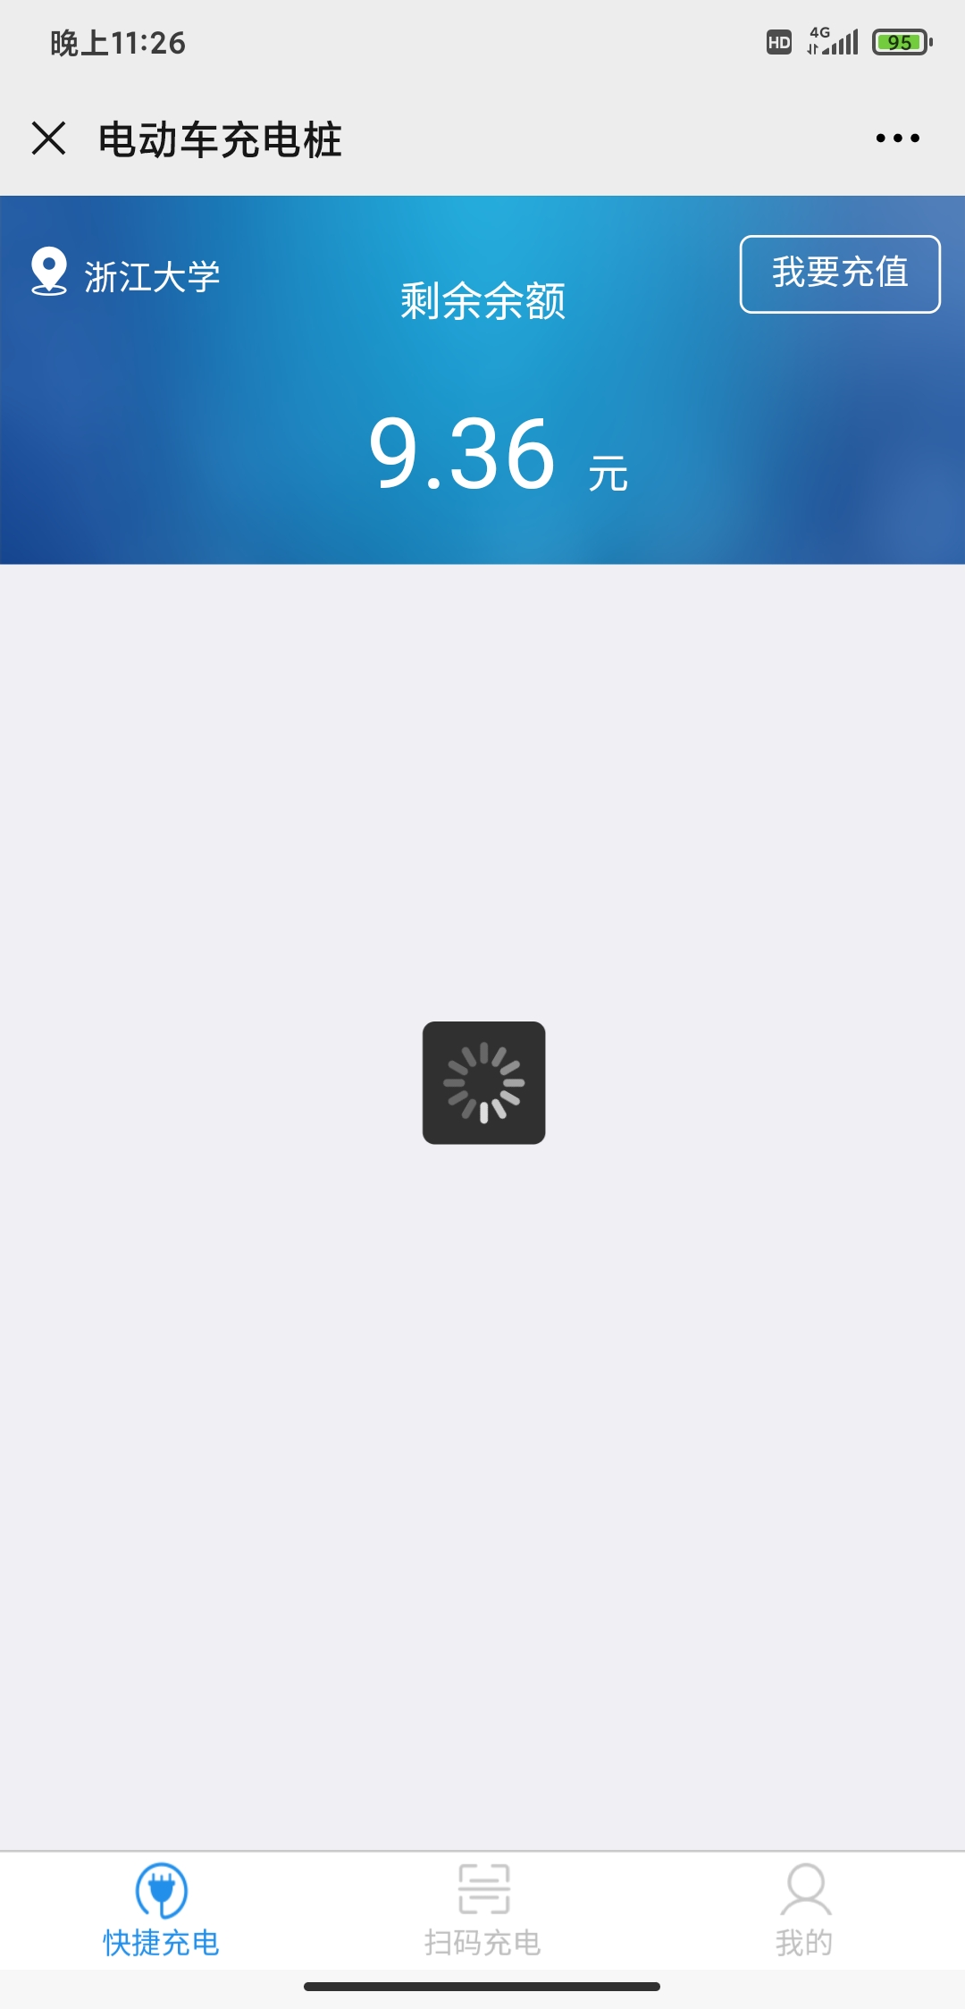
“校园智慧充电”公众号
用户体验不佳
服务器数据阻塞，公众号反应速度奇慢
充电桩导航功能形同虚设
很多损坏的充电桩、专用充电桩没有标注
没有有效的反馈渠道

Slide 9
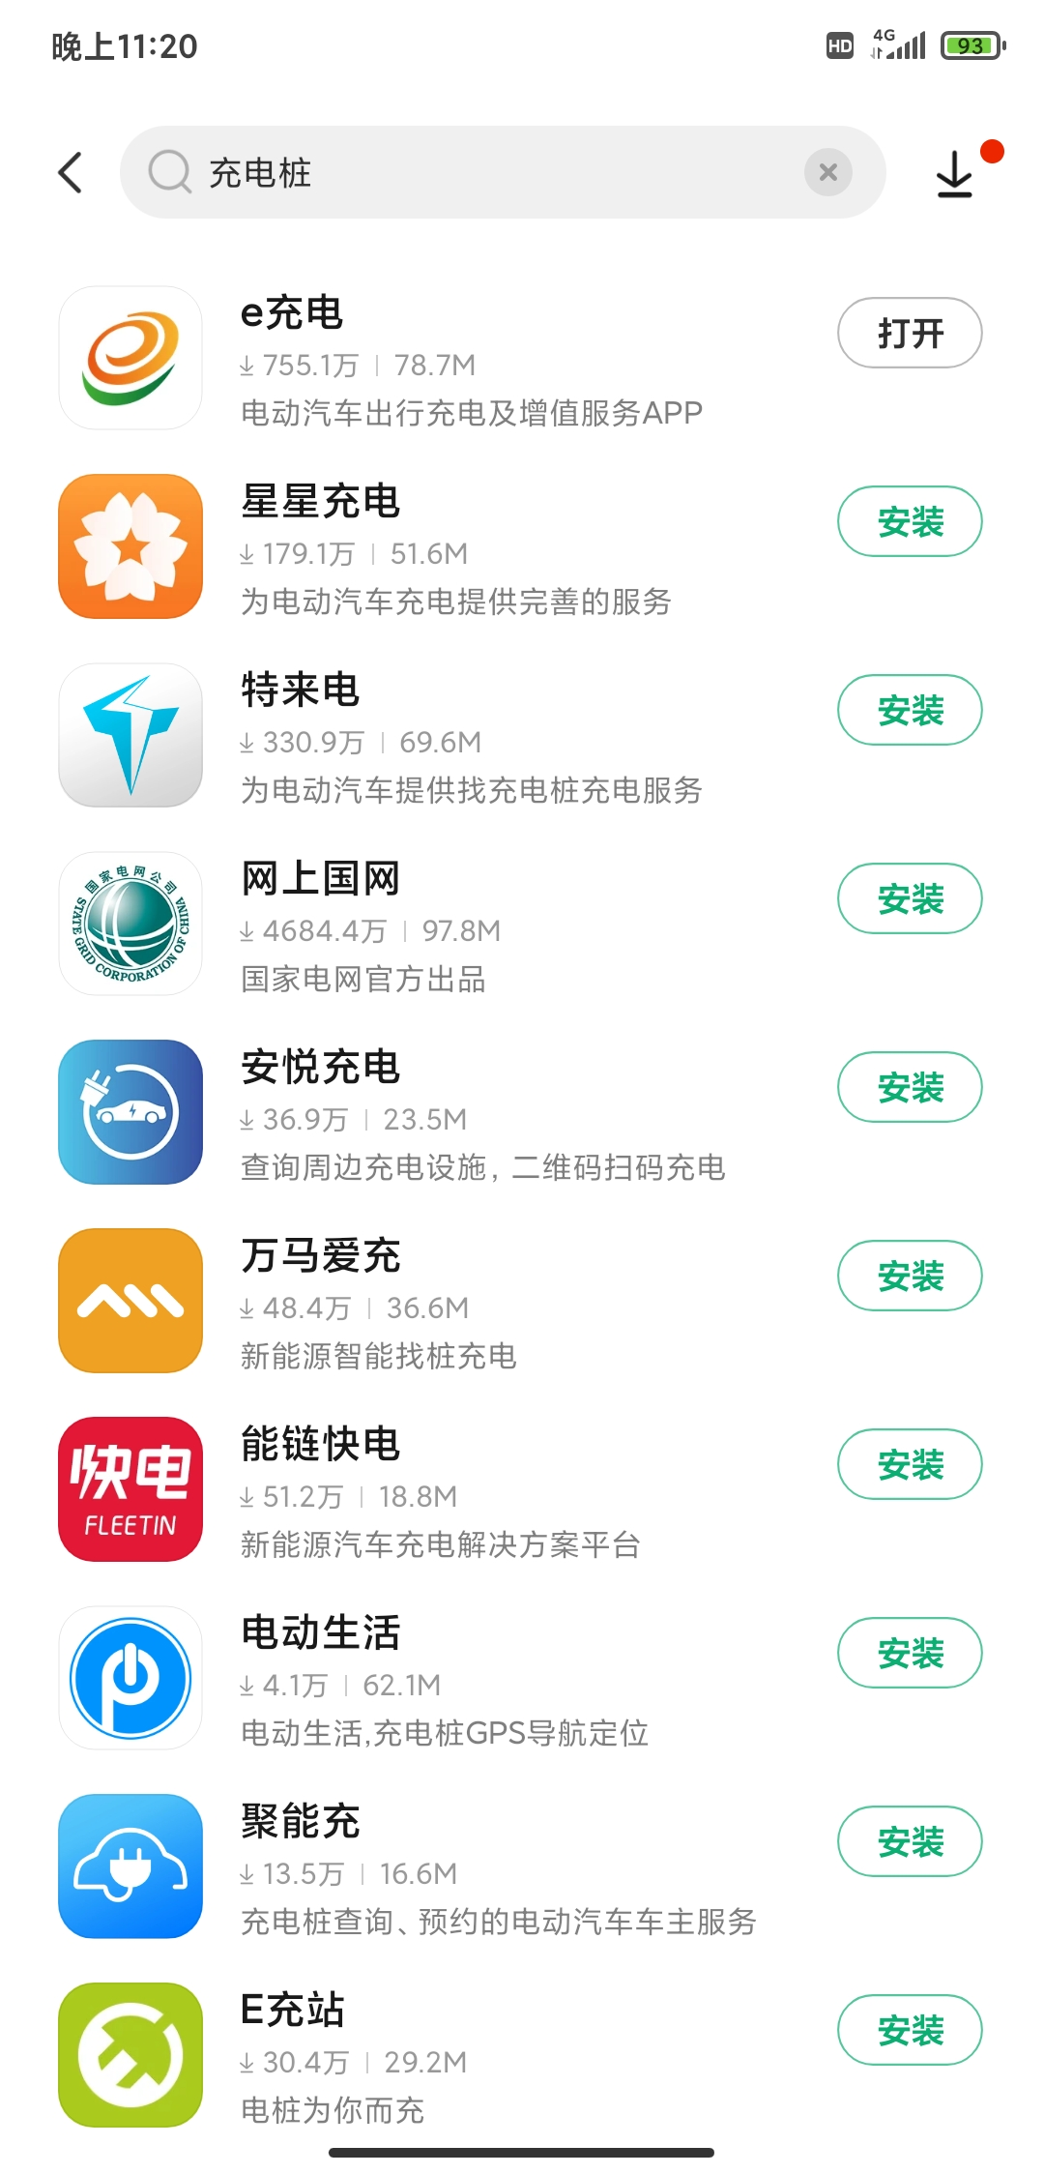
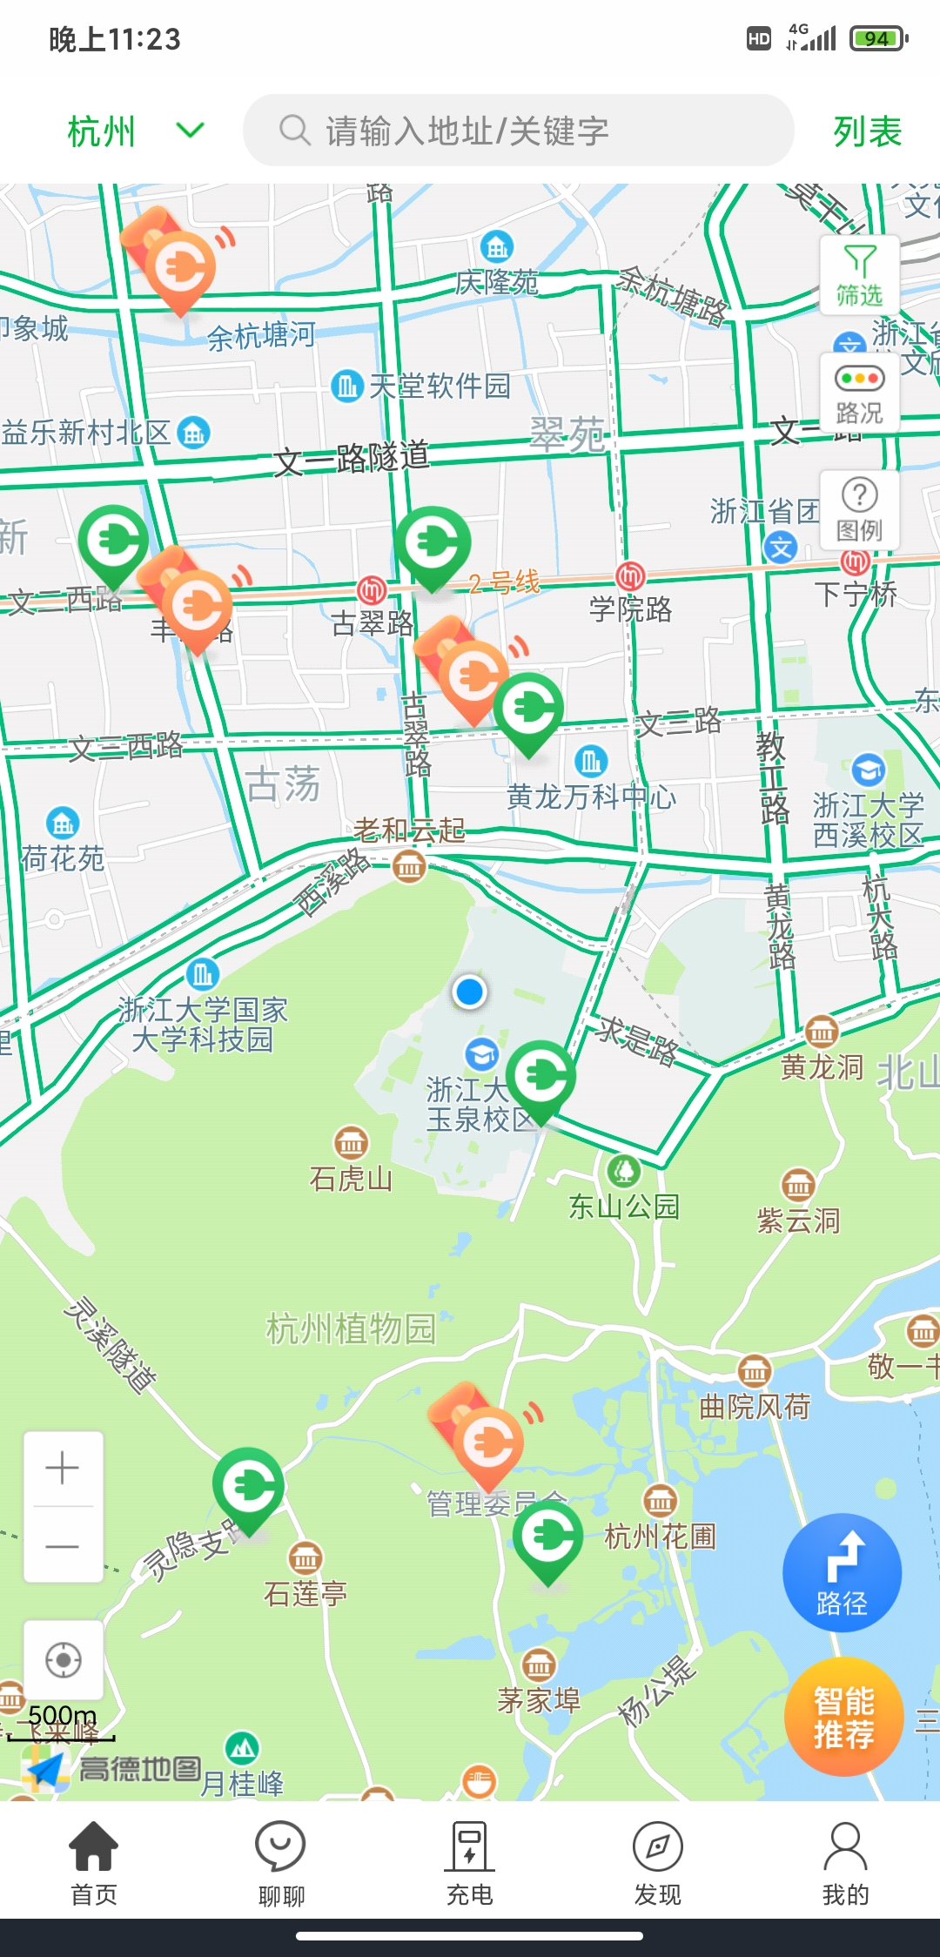
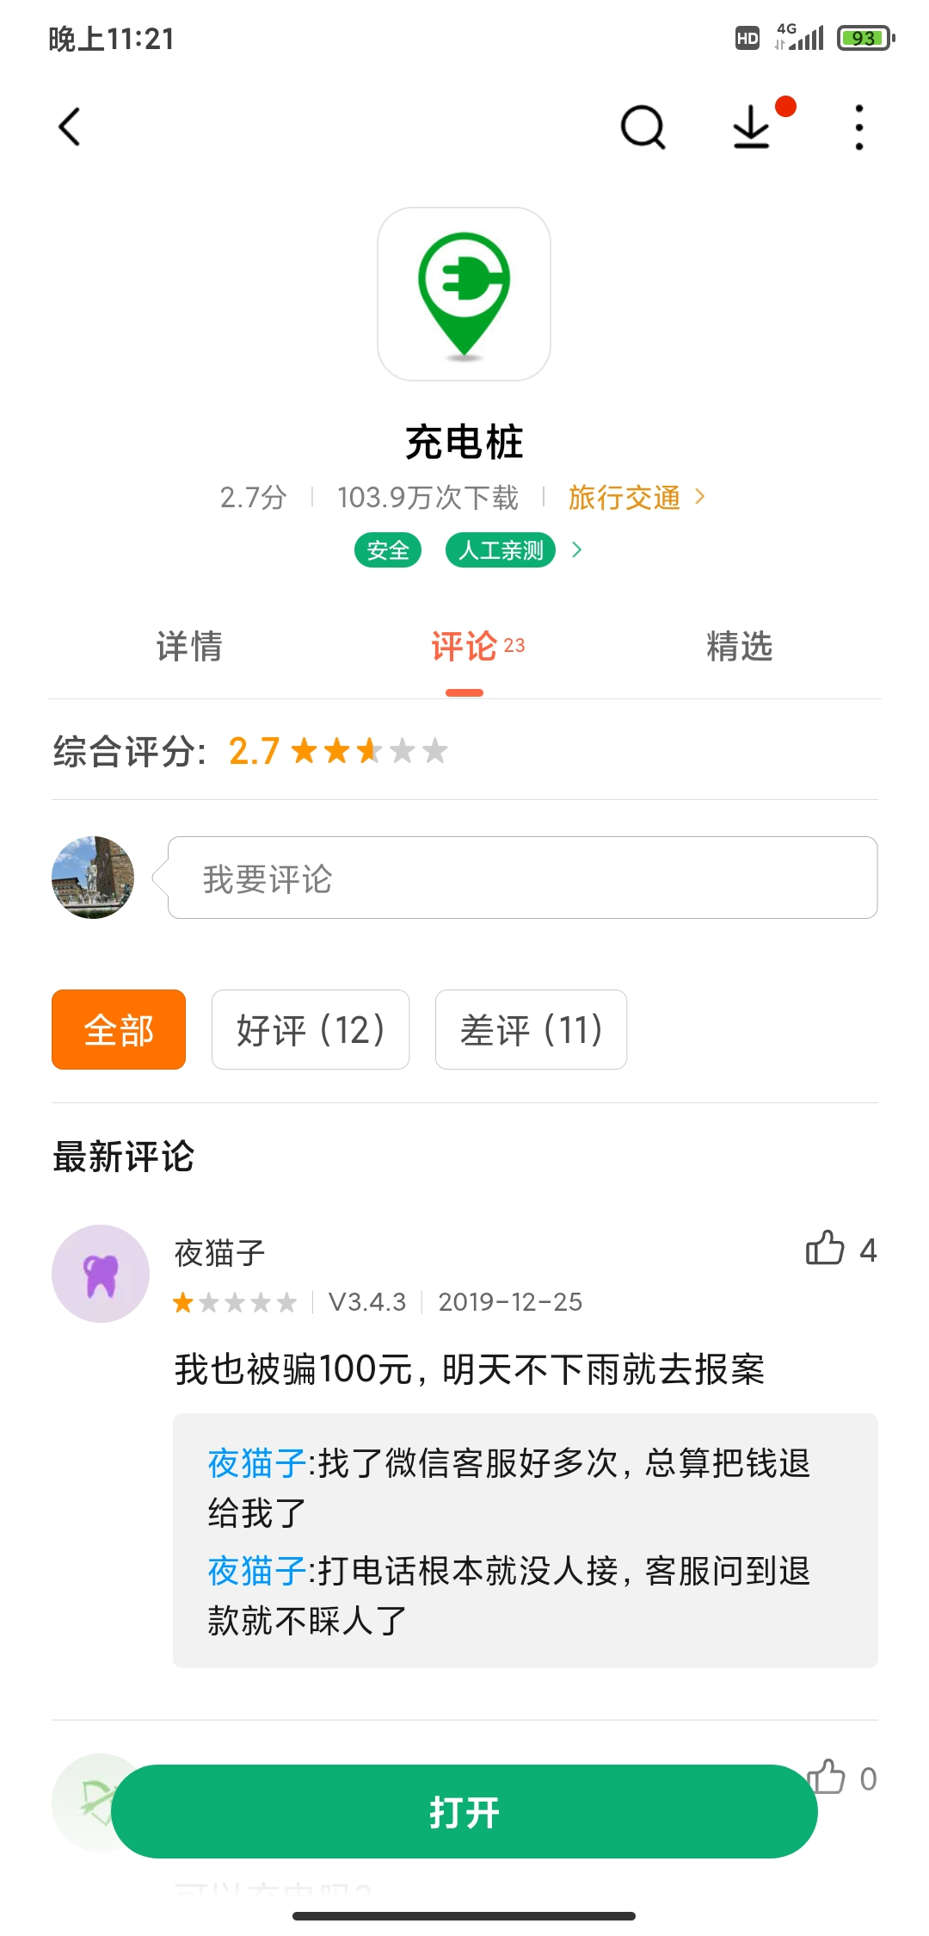
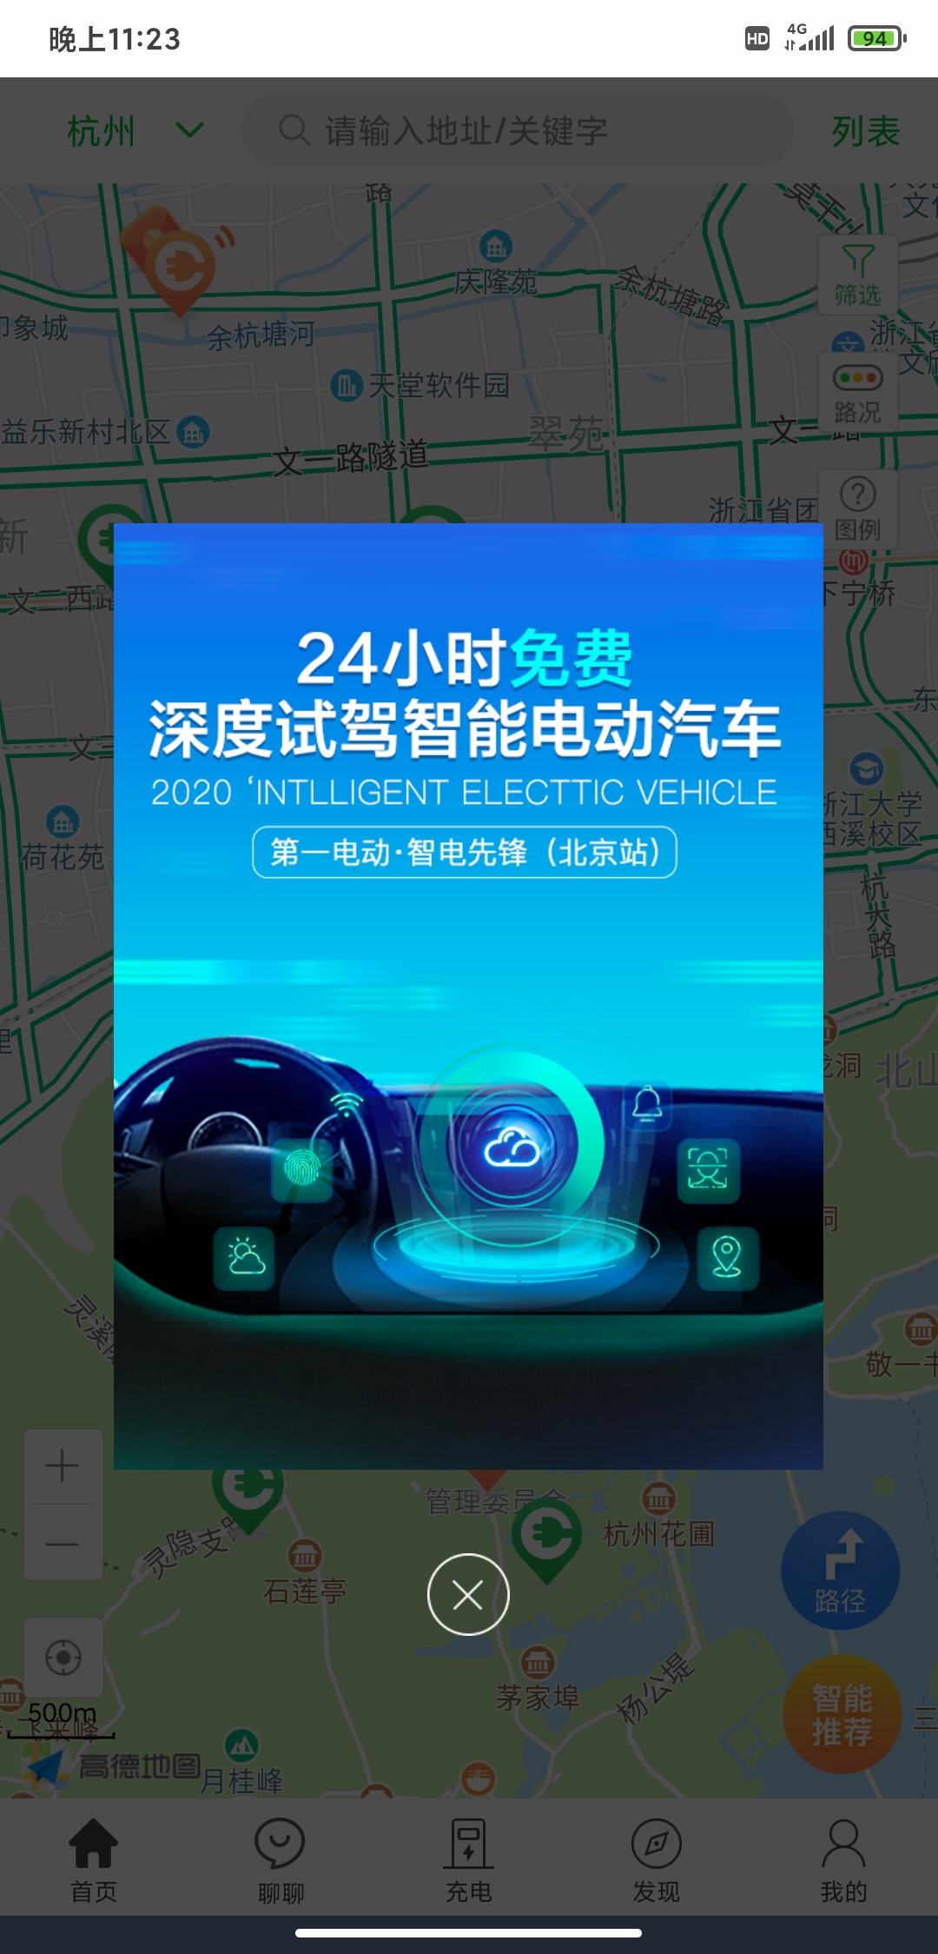
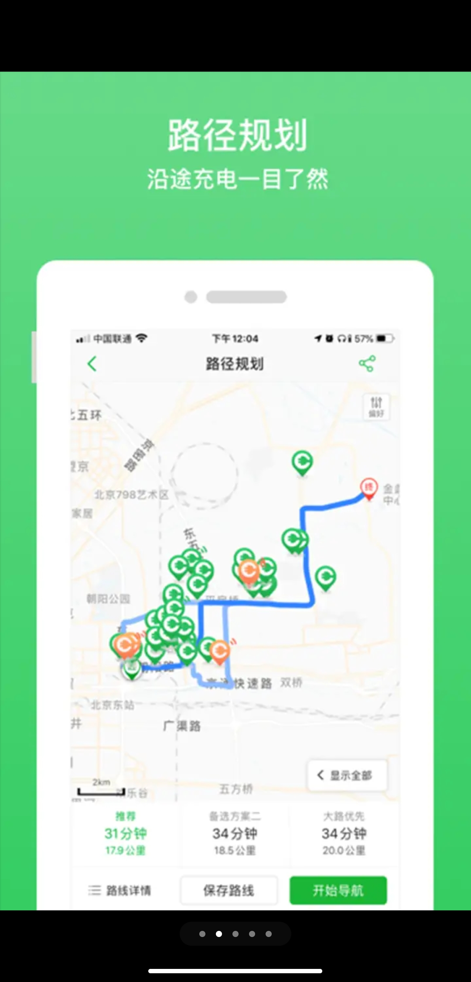
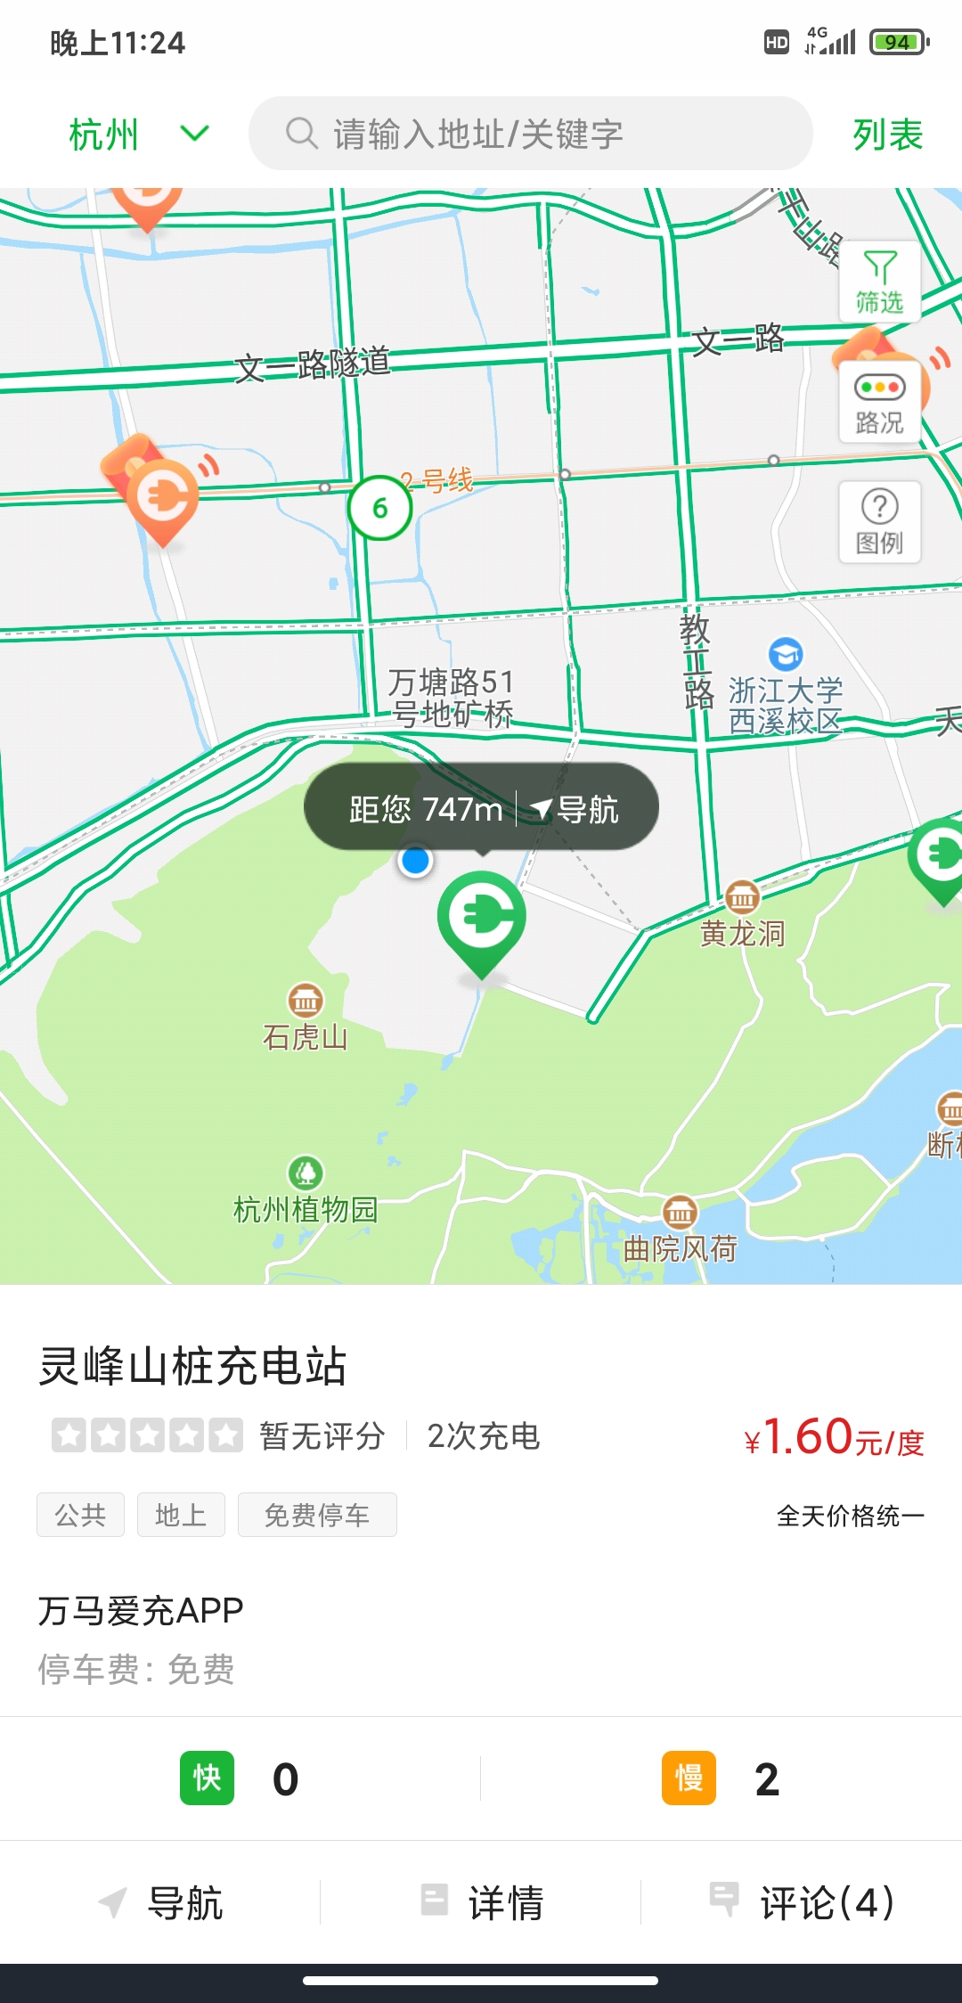
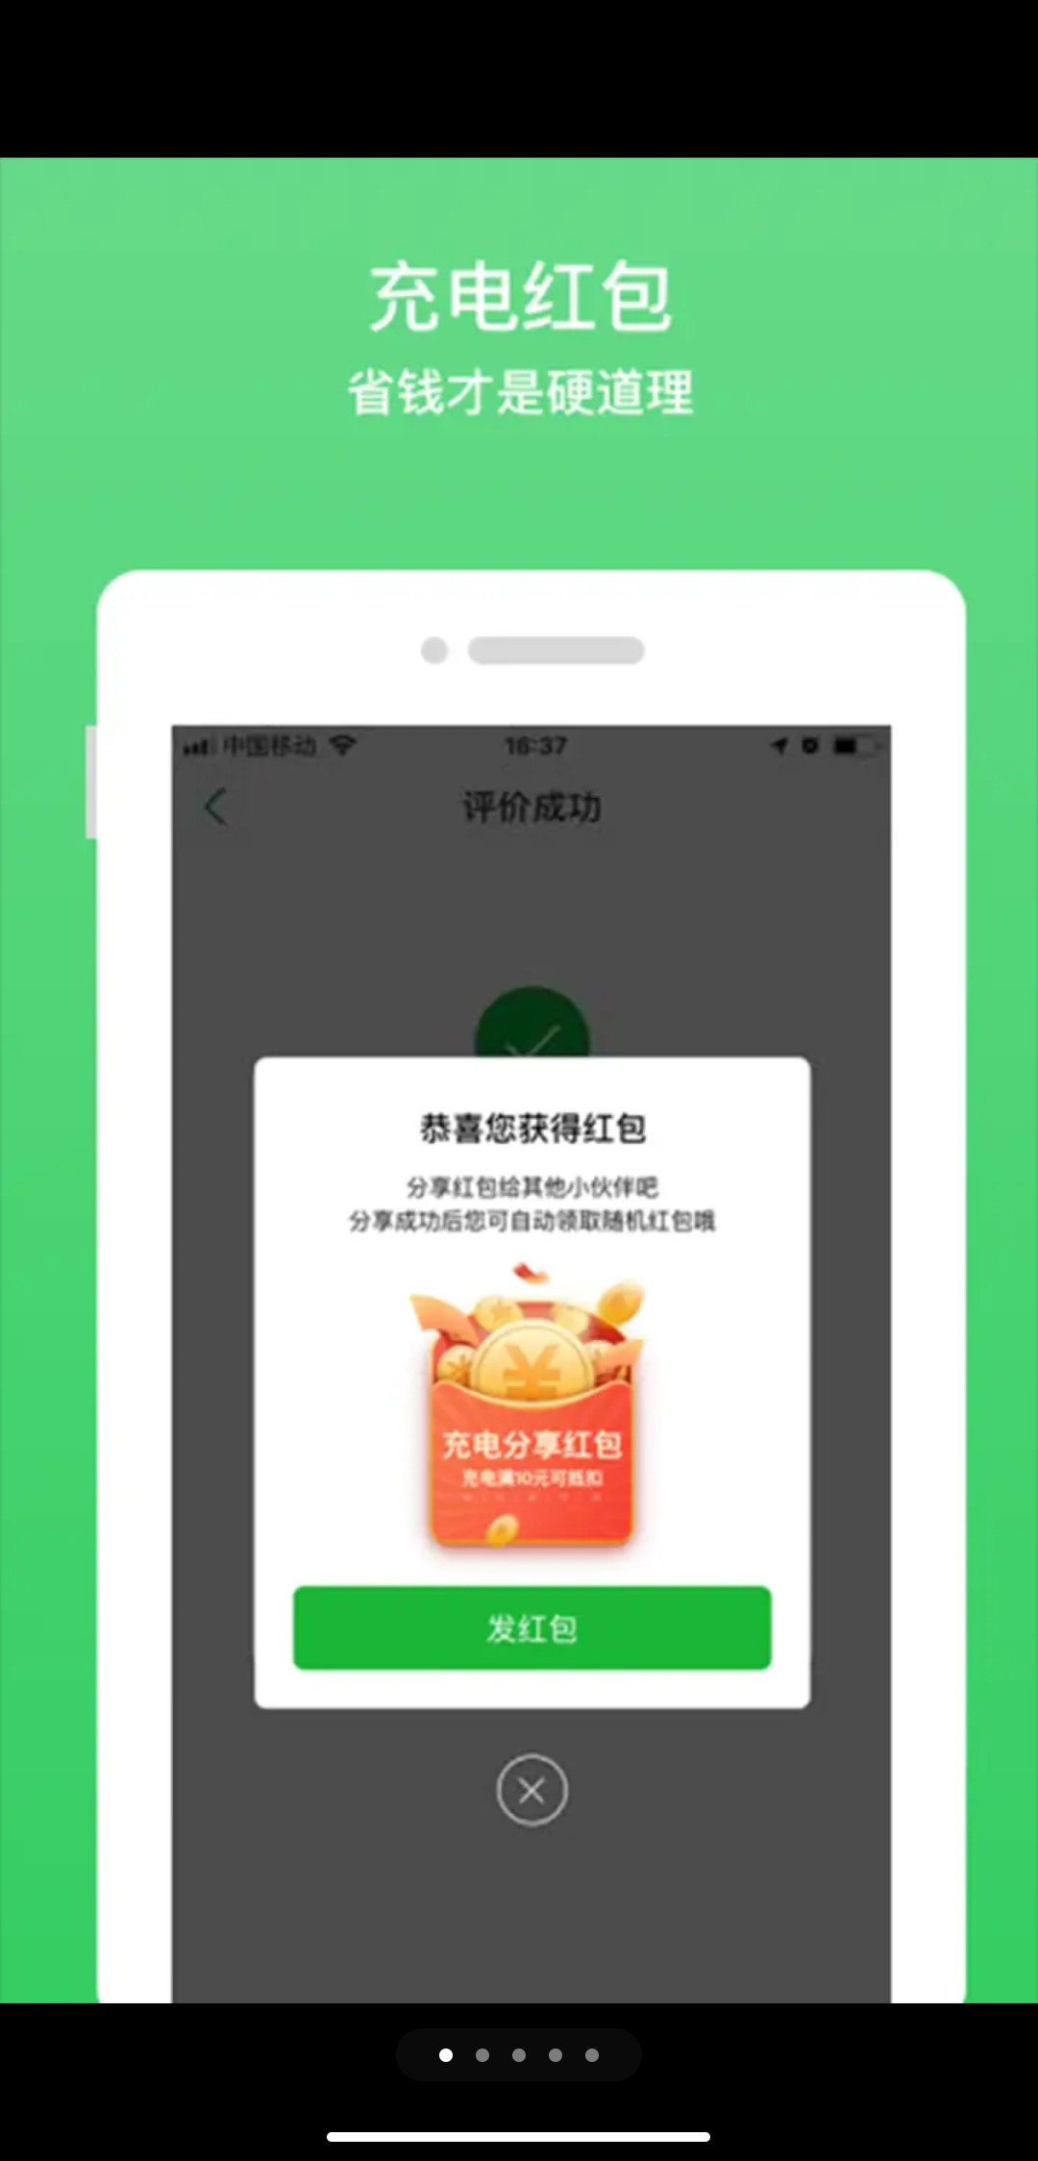
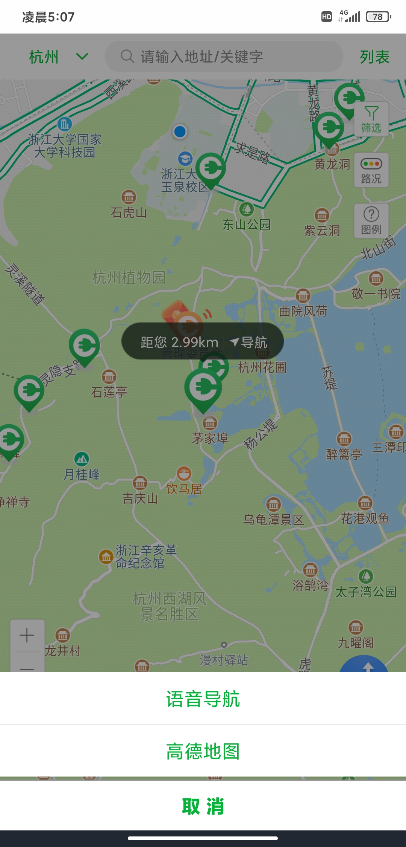
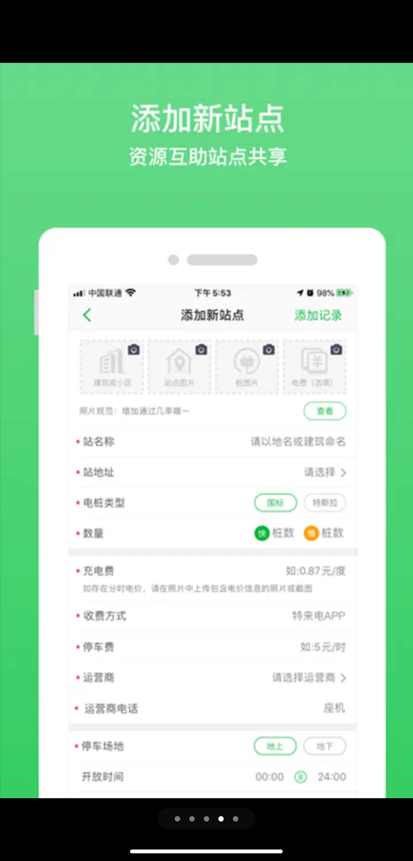
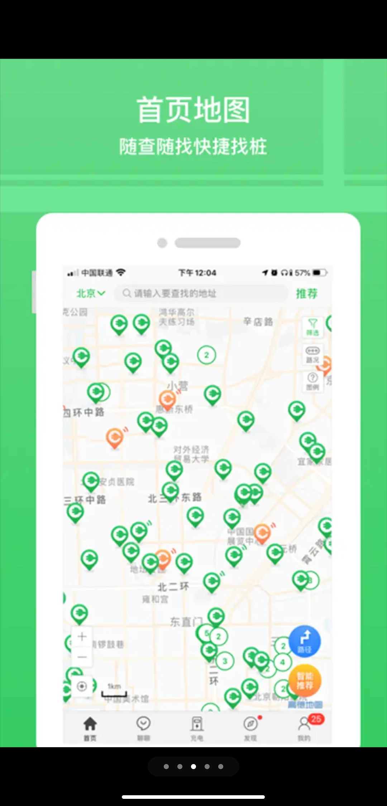
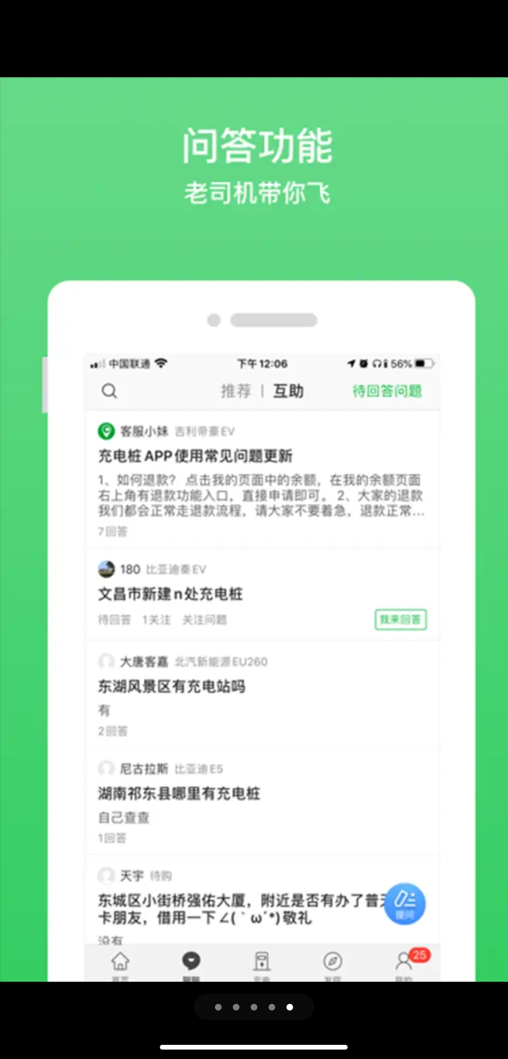
“充电桩”、“e充电”等电动汽车充电App
市场上的电动汽车充电App良莠不齐
语音导航、高德地图导航功能
路径规划和添加站点信息共享
广告盈利和社区问答功能

Slide 10
PART 03
应用功能设计

Slide 11
应用功能设计
扫码充电
导航定位
可以微信登陆、联网充值，扫码或直接选择对应充电桩充电
充电方式选择，充满电后自动断电和停止计费
嵌入高德地图并标注充电桩位置，增加导航功能
可以选择校区自行查看
状态提醒
筛选排序
充电状态开始、结束或故障的提醒推送，订阅即将空闲充电桩的结束提示
增加客服反馈功能和联系上一位和下一位车主功能
Recycle view 显示列表，可以对充电桩按距离排序、按空闲数量排序、按全天和夜间断电分类
标注专用充电桩和坏的充电桩

Slide 12
PART 04
研发计划&组员分工

Slide 13
研发计划&组员分工
1.10
11.30
12.22
12.15
应用调试及期末报告
开题报告
主要功能实现
UI界面

Slide 14

谢谢！
2020/11/30 智能终端软件开发

